Slide 1
автономное профессиональное образовательное учреждение Вологодской области «Вологодский колледж связи и информационных технологий»
ПРОЕКТИРОВАНИЕ И РАЗРАБОТКА ВЕБ-ПРИЛОЖЕНИЯ ДЛЯ МИНИ-ОТЕЛЯ
Выполнил: Коровин Глеб Сергеевич
Вологда, 2024 г.

Slide 2
Актуальность
Онлайн-присутствие и бронирование: Позволяет привлекать клиентов через интернет и облегчает процесс бронирования номеров.
Увеличение видимости и конкурентоспособность: Повышает видимость мини-отеля в интернете, улучшая его позиции на рынке гостеприимства.
Улучшенный опыт пользователей: Обеспечивает удобство использования для клиентов через интуитивный дизайн и простой процесс бронирования.
Маркетинг и реклама: Служит эффективным инструментом для распространения информации о специальных предложениях и событиях.
Повышение доверия клиентов: Улучшает впечатление о мини-отеле и повышает доверие к его услугам.
Адаптивность и доступность: Обеспечивает доступ к информации о мини-отеле через различные устройства в любое время и в любом месте.

Slide 3
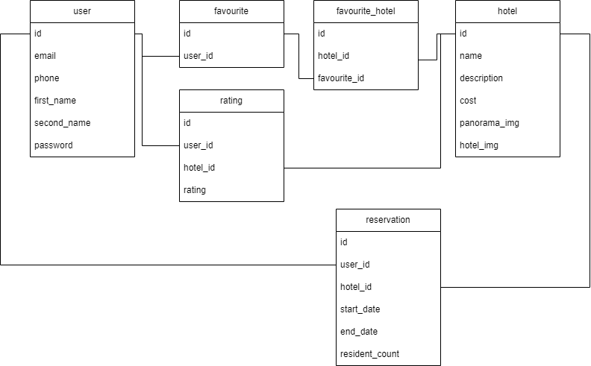
1) Схема базы данных

Slide 4
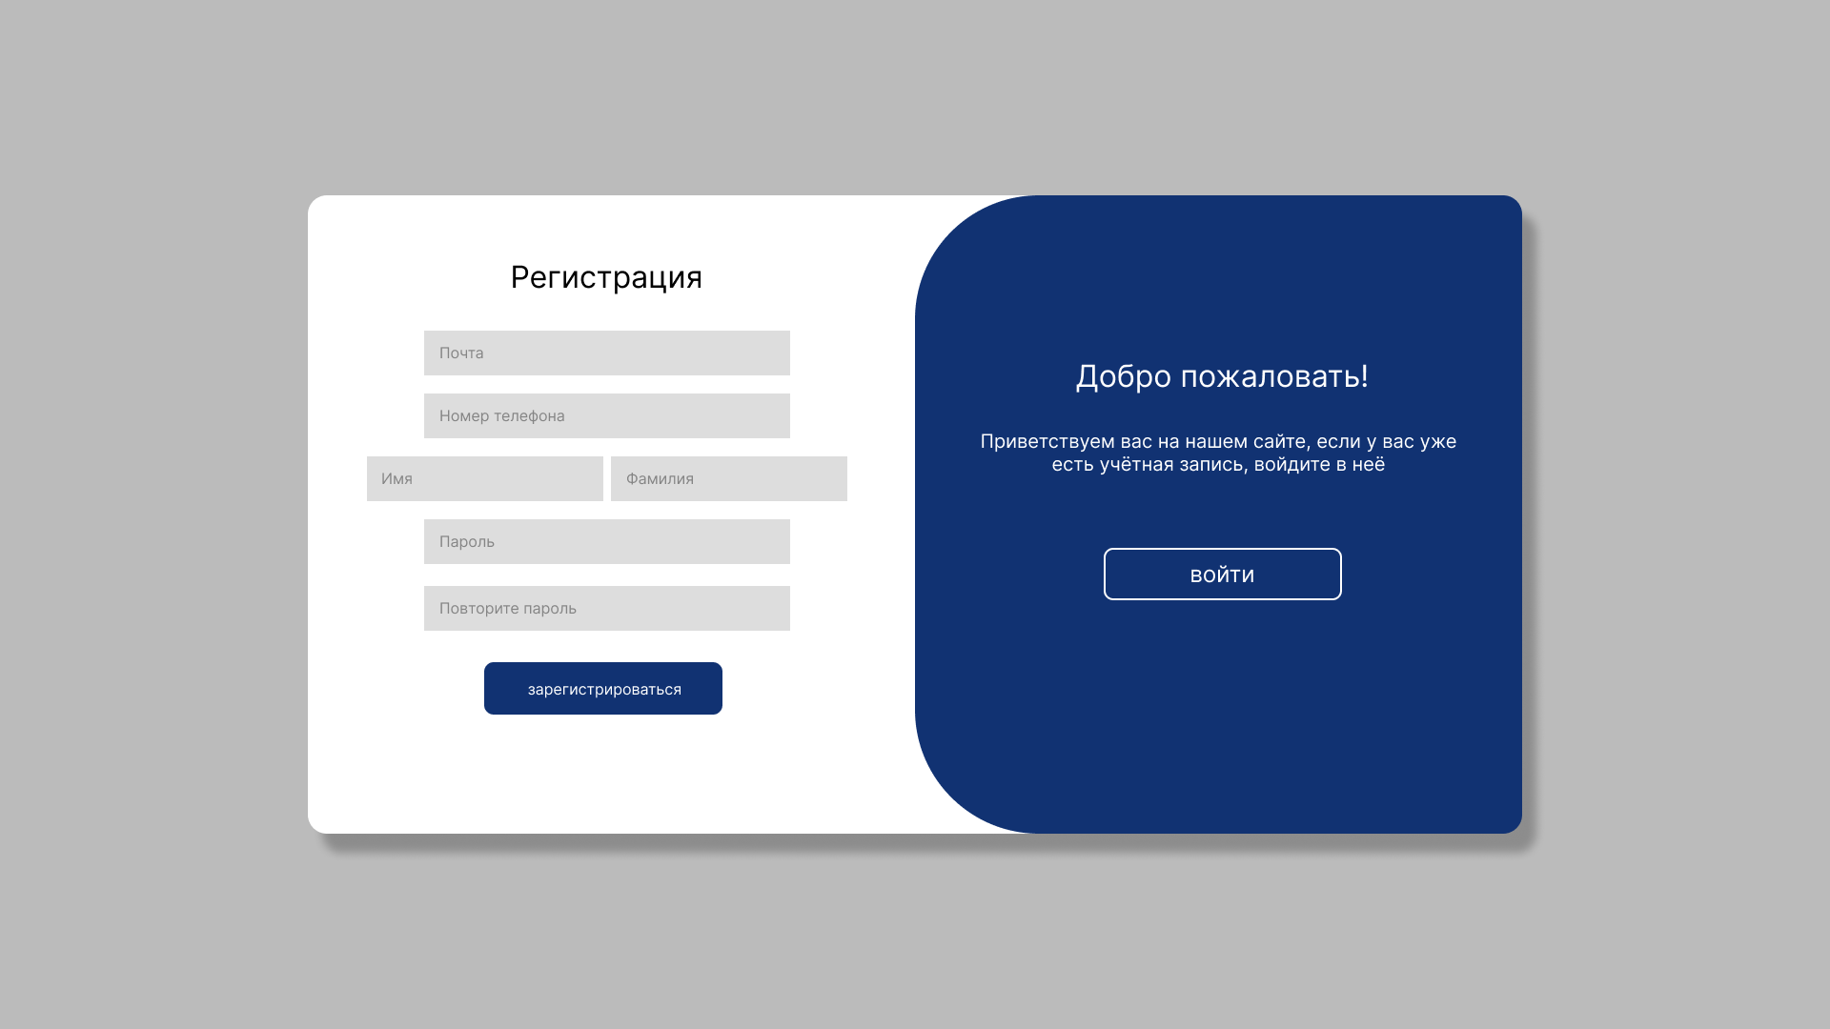
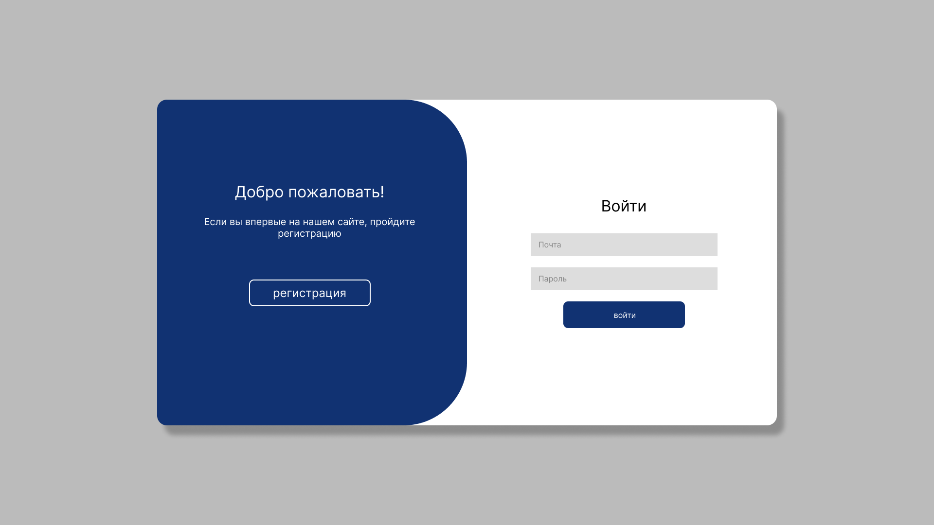
2) Регистрация

Slide 5
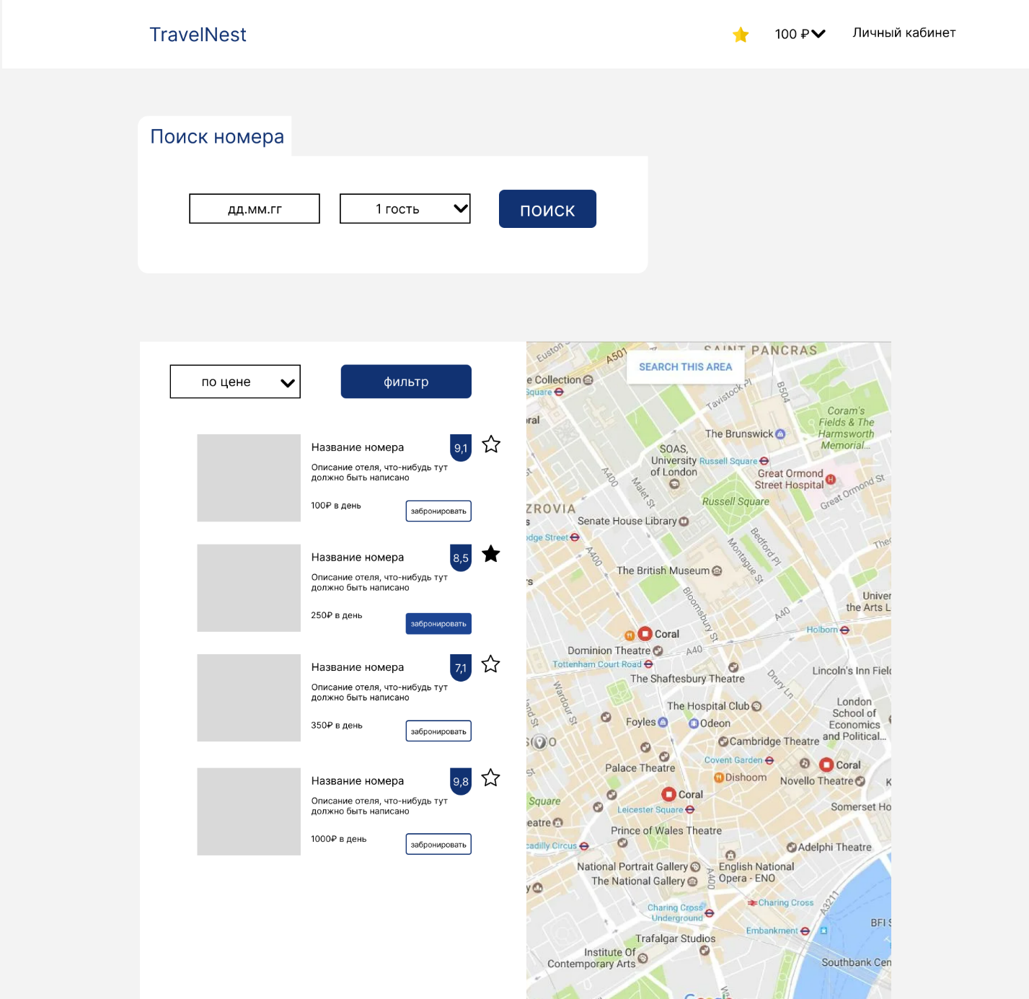
3) Главная страница

Slide 6
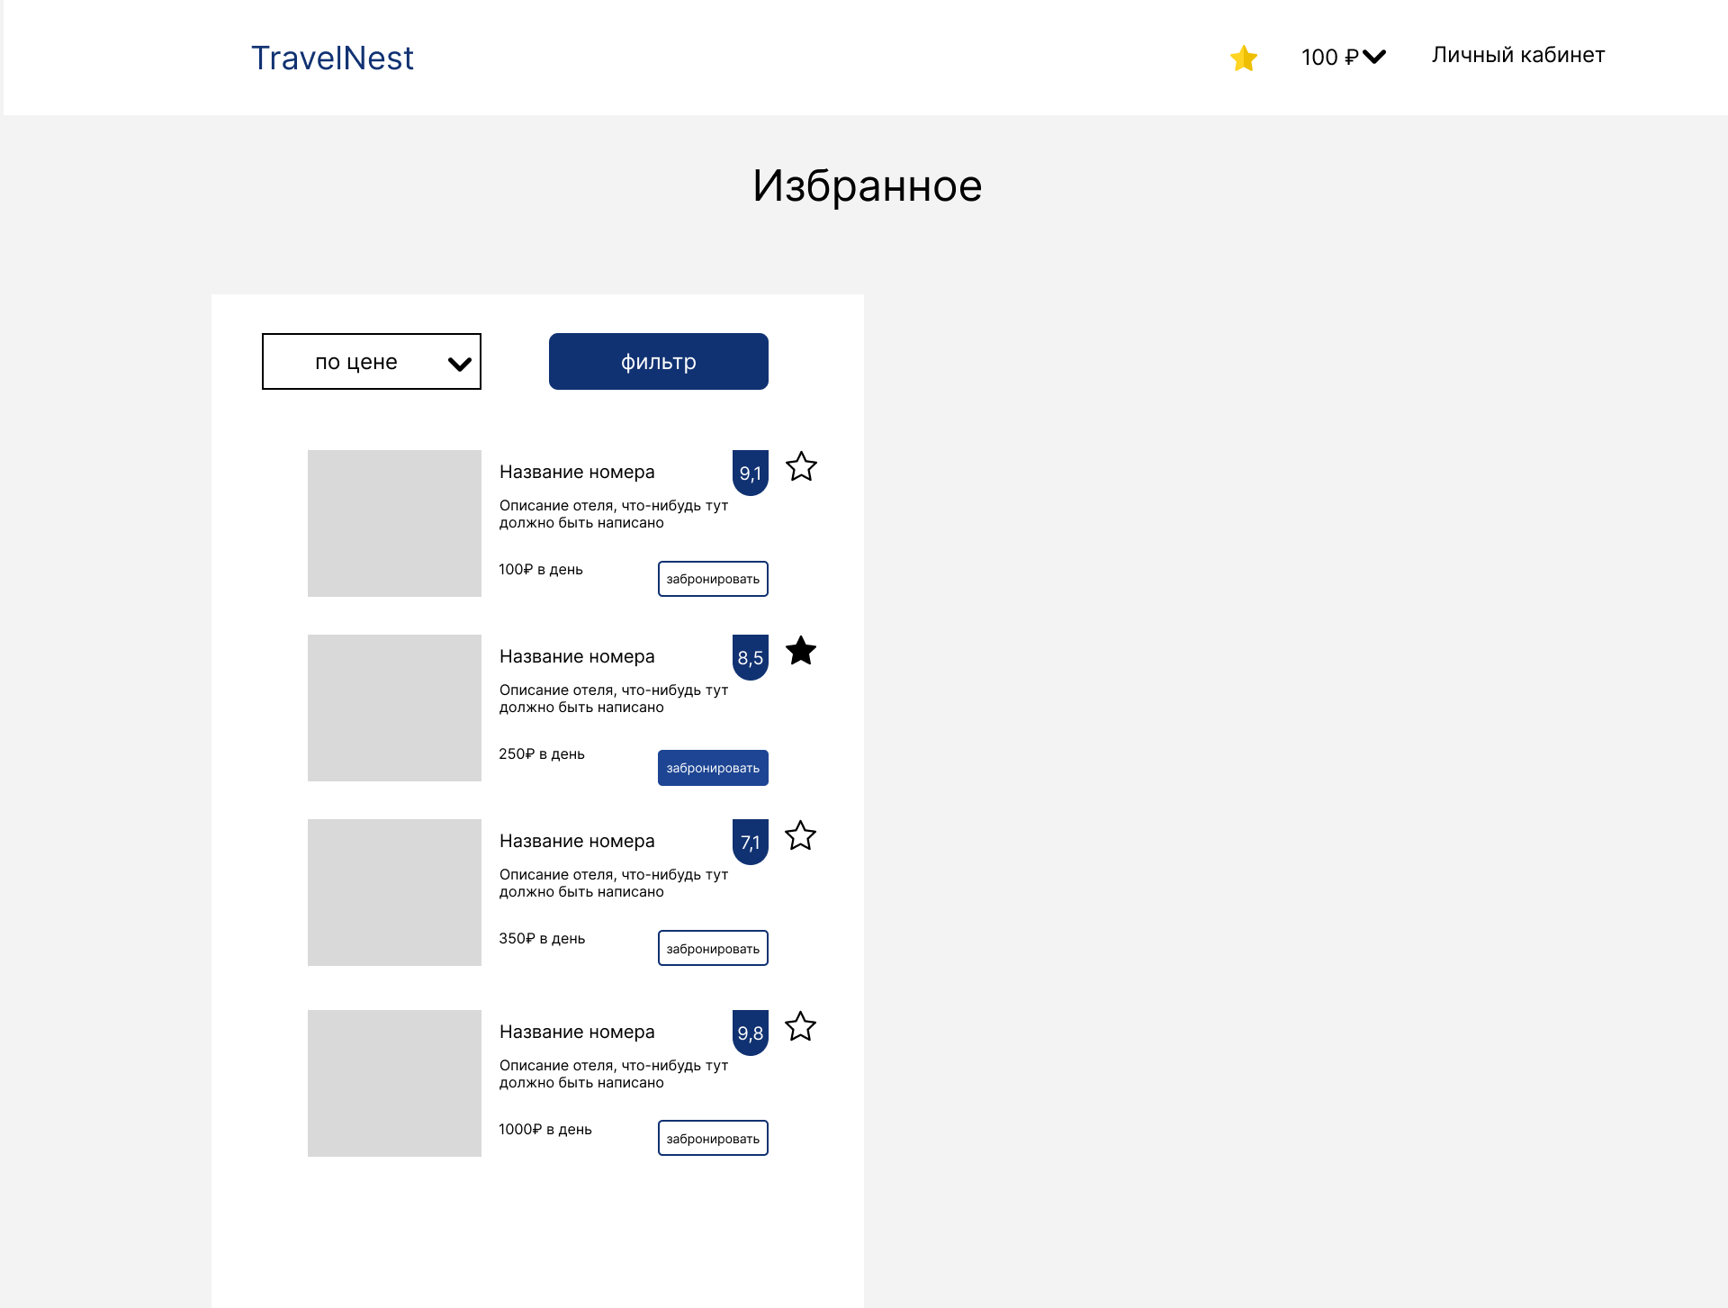
4) Избранное

Slide 7
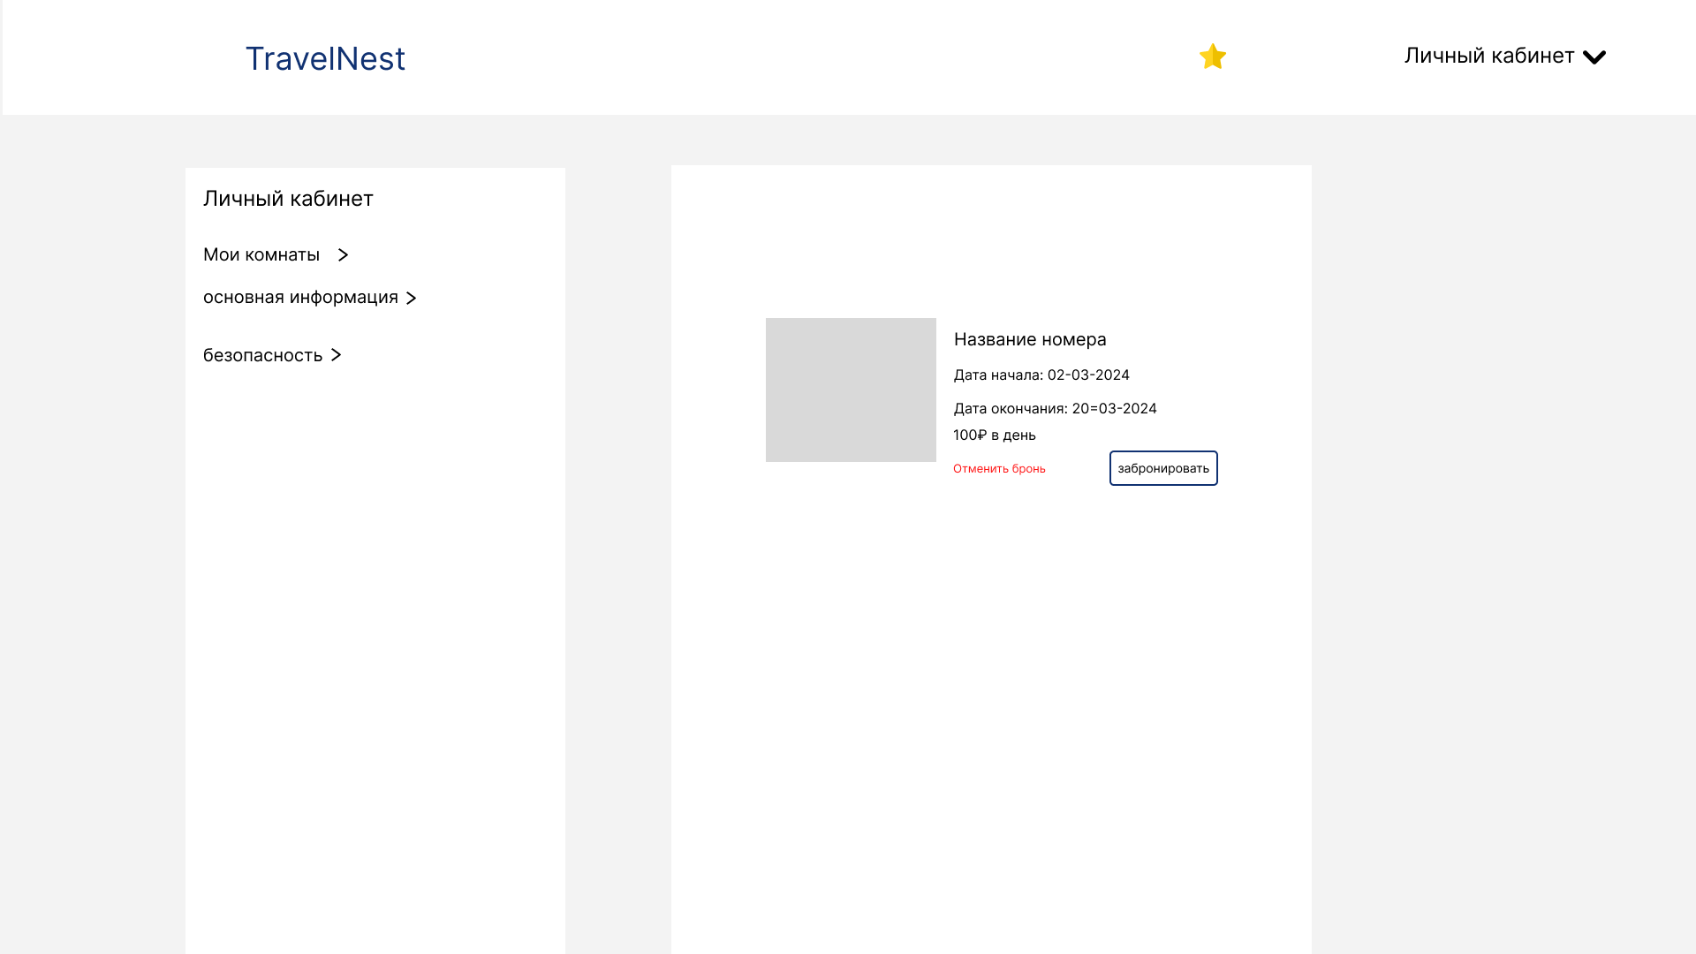
5) Личный кабинет

Slide 8
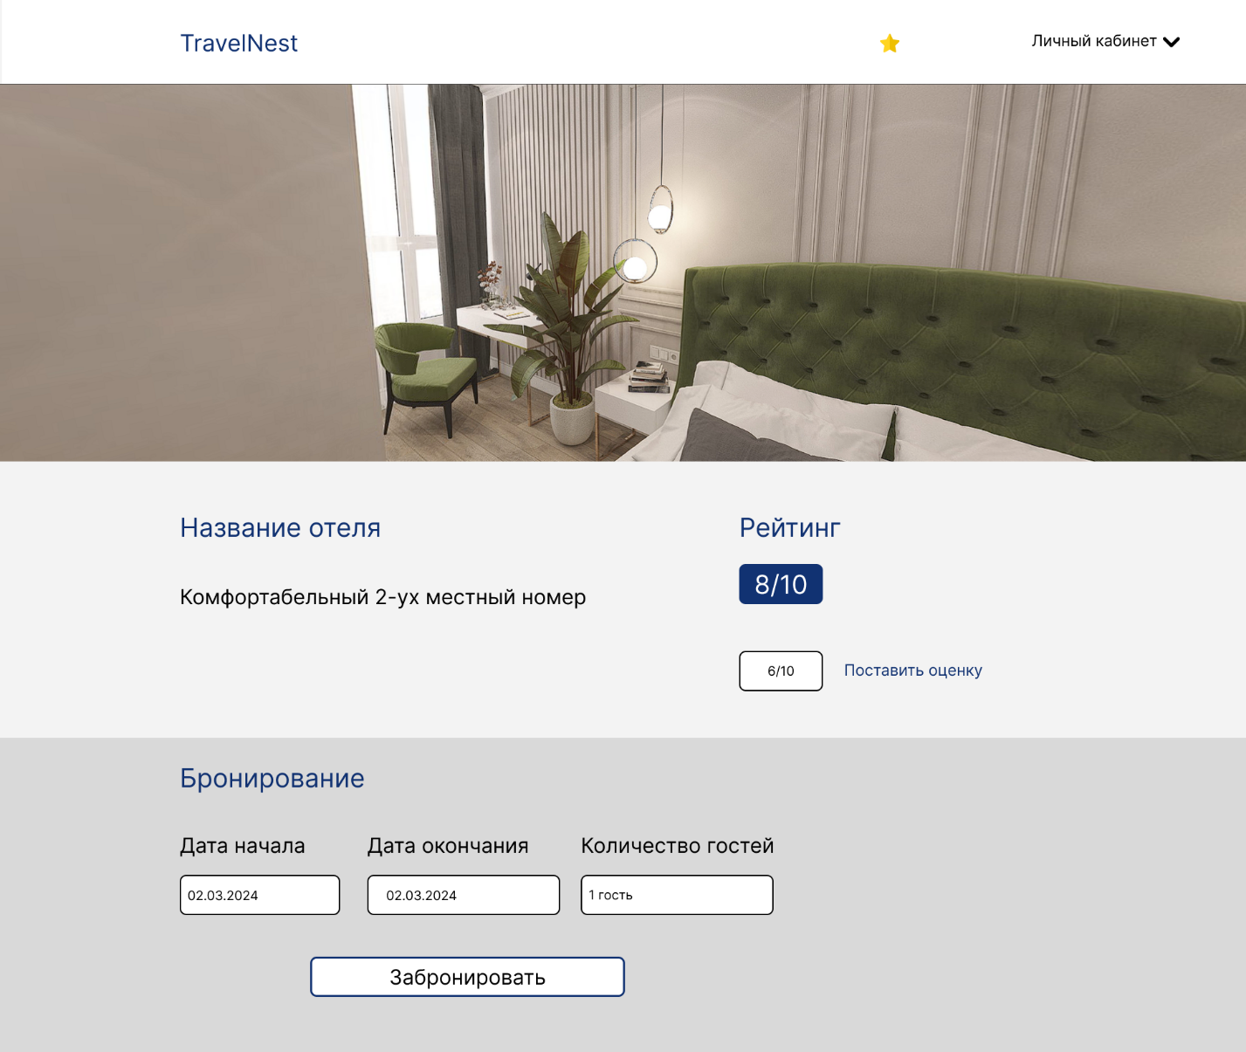
6) Комната

Slide 9
КОНЕЦ

